Slide 1
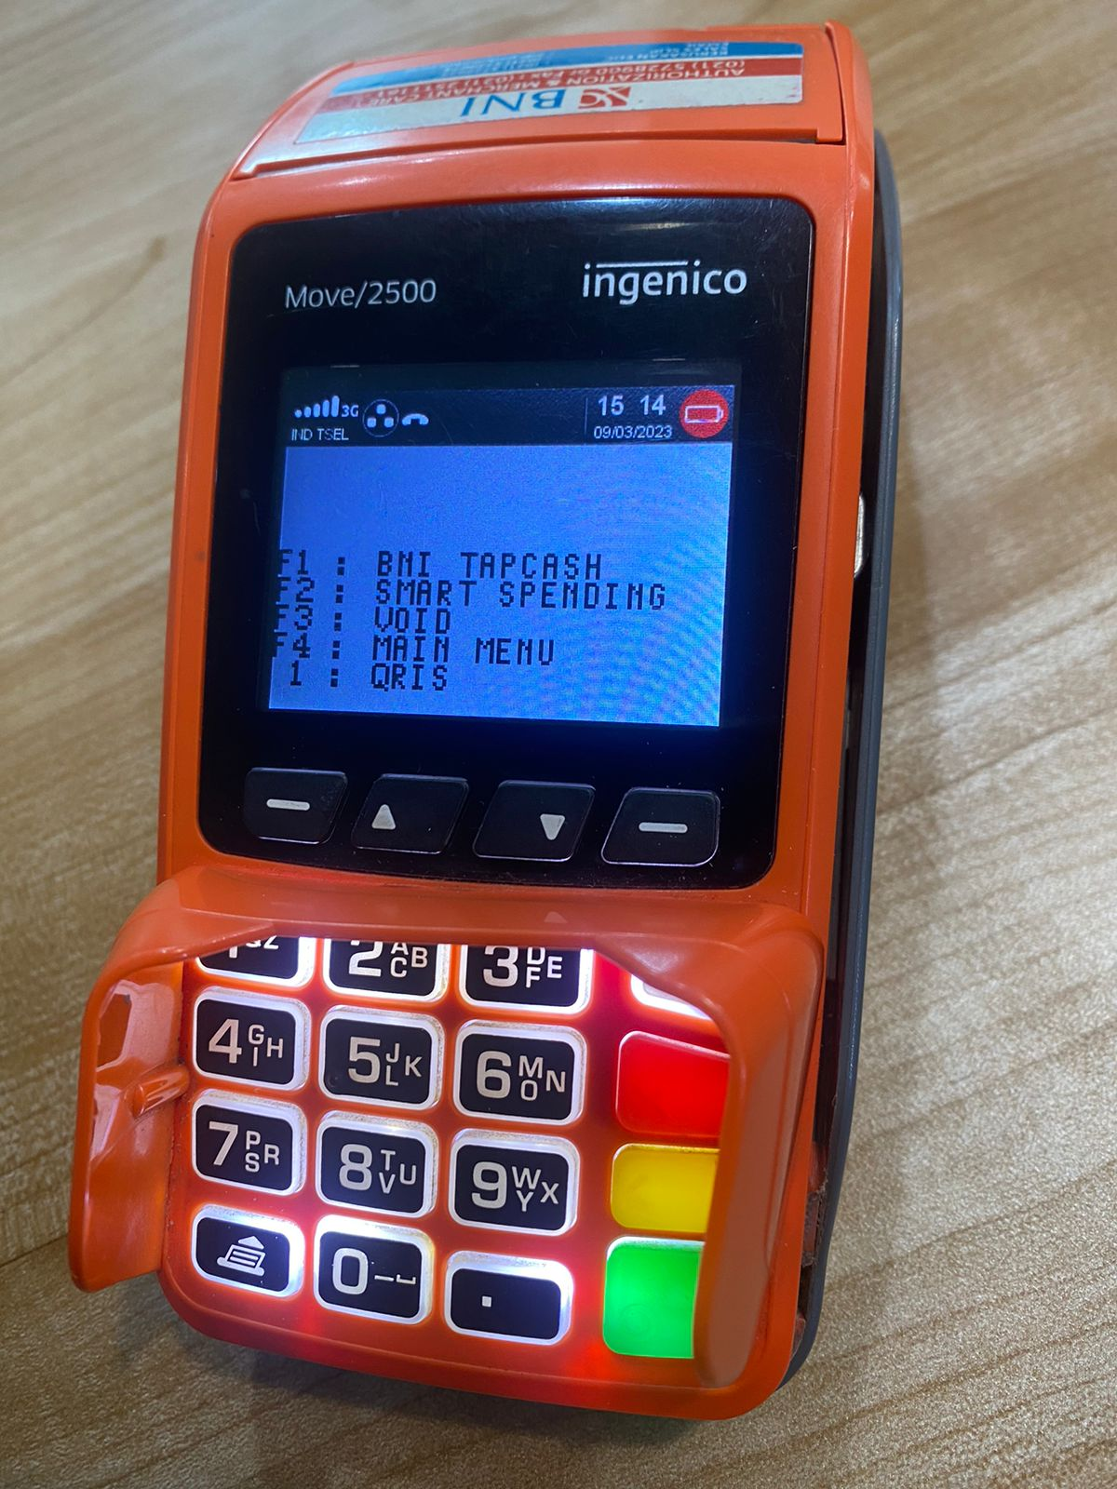

AKUISISI MERCHANT HIMBARA MELALUI PORTAL MTI
EDC SHARING
PROGRAM KEMENTRIAN BUMN

Slide 2

LATAR BELAKANG
Target dari Kementrian BUMN untuk jumlah merchant Himbara sebanyak 184.730 EDC dan sebanyak 50.043 EDC yang berasal dari kategori Ritel New.
Realisasi Akuisisi New Ritel (1 Mei) masih rendah, yaitu sebanyak 371 EDC.
SLA prosesing BNI masih melebihi yang ditarget 5 HK.
Kesepakatan Himbara untuk mempercepat proses onboarding, activity yang redundant dikerjakan oleh Bank akan menggunakan hasil dari MTI, yaitu RAC akan menggunakan hasil dari MTI dan SLIK akan menggunakan hasil Bank Mandiri / BTN.

Slide 3
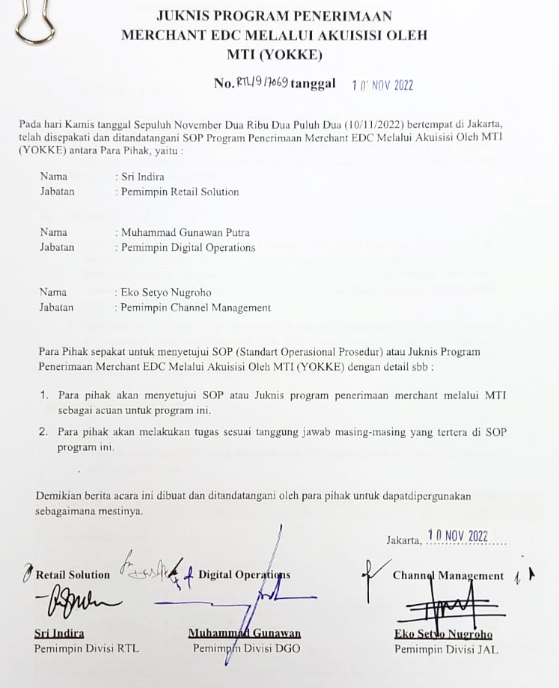
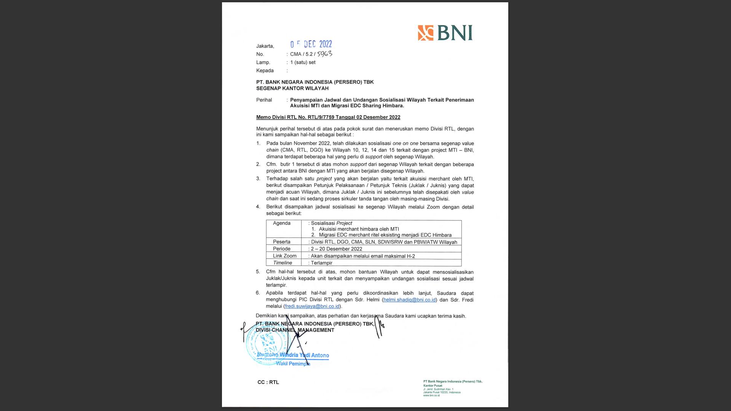
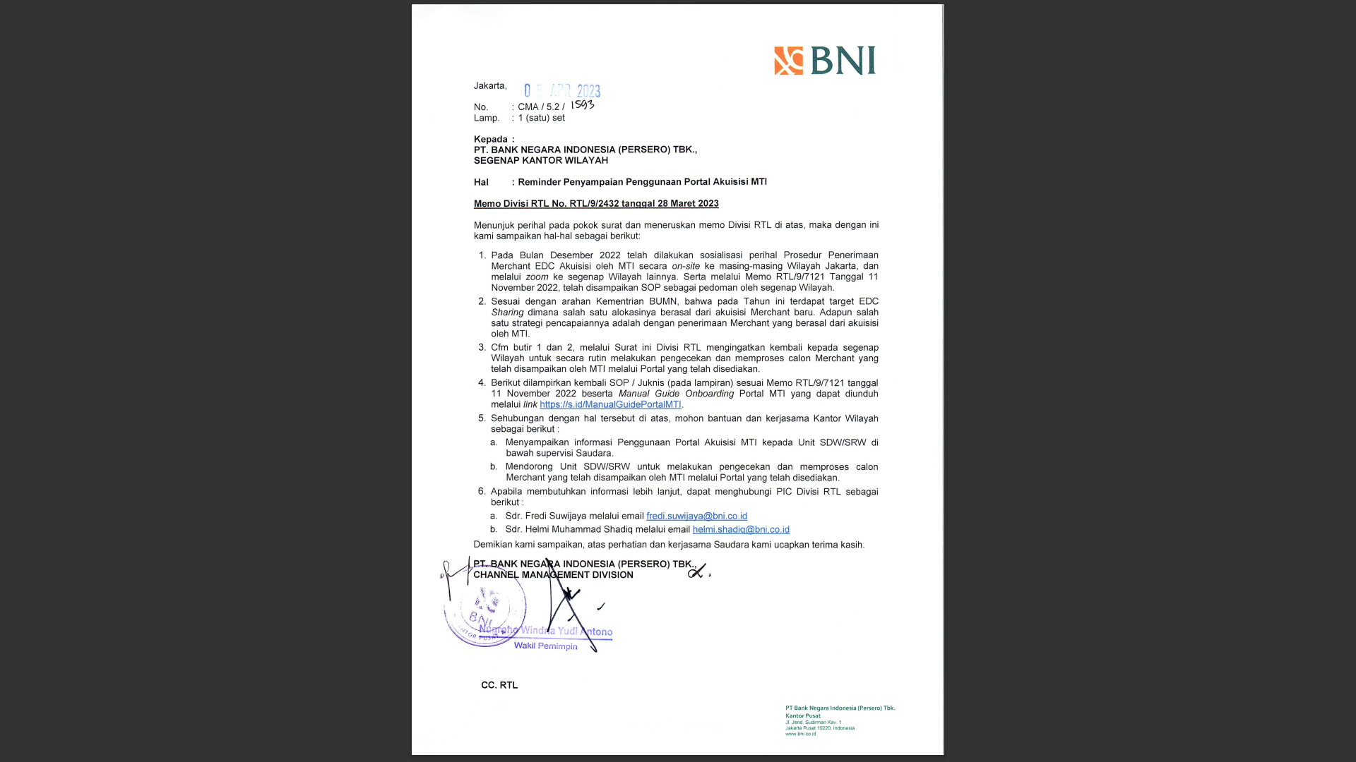
Penyampaian Program ke Wilayah
Terhadap arahan dari Kementrian BUMN, telah dibuat Juknis Penerimaan Merchant EDC melalui Akuisisi oleh MTI, per tanggal 10 November 2022.
Penerimaan dan Proses merchant kategori New Retail dilakukan oleh segenap Wilayah.
Telah dilakukan Sosialisasi 1o1 ke seluruh Wilayah pada periode 2 – 20 Des 2022, dan Refreshment Sosialisasi 1o1 pada periode 3 – 12 April 2022.
Penyampaian Juknis ke Wilayah
Memo RTL/9/7069 Tanggal 10 November 2022
Undangan Sosialisasi Wilayah 1o1 tgl 2 – 20 Des 2022
Surat CMA/5.2/5963 Tanggal 5 Des 2022
Reminder Penggunaan Portal MTI
Surat CMA/5.2/1593 Tanggal 5 April 2023

Slide 4
Realisasi Akuisisi Kategori Retail New
PROGRES YANG DILAKUKAN OLEH WILAYAH PERIODE DESEMBER 2022 – APRIL 2023

Slide 5



Akuisisi MTI Melalui Portal Yokke
Proses di BNI
RTL
AFR
RTL
DGO
Membuka portal MTI dan memastikan dokumen merchant sudah lengkap kemudian submit ke AFR melalui Portal MTI
Membuka Portal MTI dan menerima data merchant masuk dari SRI untuk kemudian dilakukan verifikasi sampai rekomendasi hanya
Duplikasi dan blacklist internal
Membuka portal MTI kembali dan menerima data merchant yang telah direkomendasi dari AFR, menentukan kode Wilayah untuk pemberian MID jika Wilayah berada dalam zona abu-abu maka akan diputuskan oleh SRT (Cfm by wa/email) kemudian dilakukan ttd oleh SRT melalui Digisign *Proses portal done
Data merchant diberikan sourcecode untuk kemudian di ekspor datanya kedalam excel berbentuk format input CL submit ke DGO by SFTP
Menerima data format input CL dari SRI melalui SFTP untuk kemudian dilakukan input CL dan mengirim JO ke MTI dengan kategori khusus melalui email untuk kemudian diinput oleh MTI di Portal
Fungsi masing-masing UIC
RTL
AFR
DGO
Membuka portal MTI menggunakan user RTL
Memastikan kelengkapan dokumen
Mengirim dokumen ke AFR melalui portal MTI
Menerima data merchant kembali yang telah direkomendasi oleh AFR
Jika tidak rekomendasi dari AFR maka otomatis merchant reject
Merchant yang rekomendasi ditentukan kode Wilayah (cfm SRT)
TTD Digisign pada formular himbara melalui email
Pemberian Source code
Mengekspor data merchant tersebut kedalam kedalam excel berberntuk format input CL
Mengirim data merchant dalam format input CL melalui SFTP ke DGO
Membuka portal MTI menggunakan user AFR
Melakukan pengecekan merchant hanya Duplikasi dan Blacklist internal
Melakukan rekomendasi atau tidak rekomendasi
Menerima data merchant dari SRI dalam bentuk format input CL by SFTP
Melakukan input CL
Mengirimkan JO kategori khusus ke MTI melalui email

Slide 6


Handover Pengelolaan Merchant yang telah di Akuisisi ke Wilayah
MTI
Kantor Wilayah
RTL
DGO
Kegiatan disamping akan dikirimkan sebagai report melalui email oleh tim MTI
MTI melakukan pemasangan sesuai dengan SLA yang disepakati 0-7HK berdasarkan lokasi Wilayah
MTI menyerahkan merchant kelolaan kepada kantor Wilayah berdasarkan lokasi merchant untuk kemudian di Kelola oleh cabang yang ditunjuk oleh Wilayah
SLN
CMA
Support Needed
SLN
DGO
CMA
Penentuan Sourcecode untuk merchant khusus akuisisi MTI
Pembuatan JO khusus untuk merchant hasil akuisisi MTI yang melalui Portal
Penyampaian mekanisme Handover Pengelolaan merchant yang telah di akuisisi ke Wilayah.

Slide 7
Detail Flow (Slide ini Khusus Diskusi dengan MTI)
MTI
RTL
AFR
RTL
DGO
MTI
MTI submit data diportal
Sudah terdapat kode wilayah dikolomnya
Merchant diterima oleh RTL menggunakan user RTL (Aprroval)
dicek kelengkapan dokumen dan nomor rekening (harus sudah ada)
Merchant di submit ke AFR
Merchant diterima oleh AFR menggunakan user AFR
dicek blacklist internal & duplikasi merchant
Diberikan hasil rekomendasi / tidak rekomendasi di kolom
Disubmit kembali ke RTL
Merchant diterima oleh RTL menggunakan user SRW RTL
Diinput MID, Source code, dan status merchant (1/8)
Merchant di submit ke DGO
Data merchant di-ekstrak ke excel untuk selanjutnya di submit ke SFTP
Data merchant diterima oleh DGO melalui SFTP dari RTL
Melakukan input Cardlink
Membuat JO pemasangan (JO khusus) dan dikirimkan ke MTI melalui email as iis
MTI menerima JO dari DGO melalui email untuk kemudian dilakukan penginputan oleh MTI kedalam portal
Submit Digisign ke RTL SRT
RTL SRT menentukan kode Wilayah Merchant jika diperlukan
Enabler tambahan kolom pada portal MTI
Source code
Status merchant (1/8)
Kolom rekomendasi
Enabler tambahan user untuk AFR dengan fungsi
Mengisi kolom rekomendasi
Enabler tambahan user untuk DGO dengan fungsi
Upload excel untuk mengisi TID dan nomor JO untuk historical
Enabler kapabilitas Portal
Tambahan user AFR
Perubahan Flow
Ekstrak excel menjadi template yg ditentukan

Slide 8
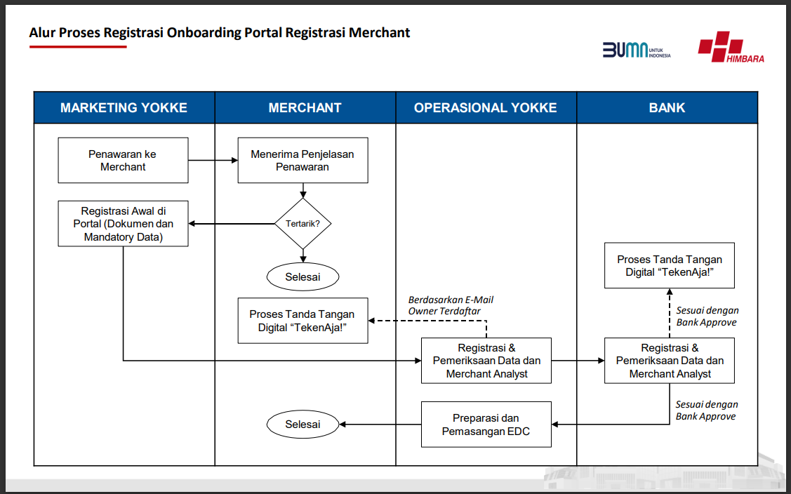
Flow Onboarding Registrasi Merchant
Highlight
ADO MTI akan melakukan konfirmasi kepada Wilayah terkait pembukaan rekening baru untuk merchant yang berhasil diakuisisi akan dibantu oleh Cabang mana
Setiap merchant diberikan MDR 1,8%
MSO menggunakan XXX
Sourcecode akan disepakati bersama
Formulir yang digunakan adalah formulir sharing himbara

Slide 9
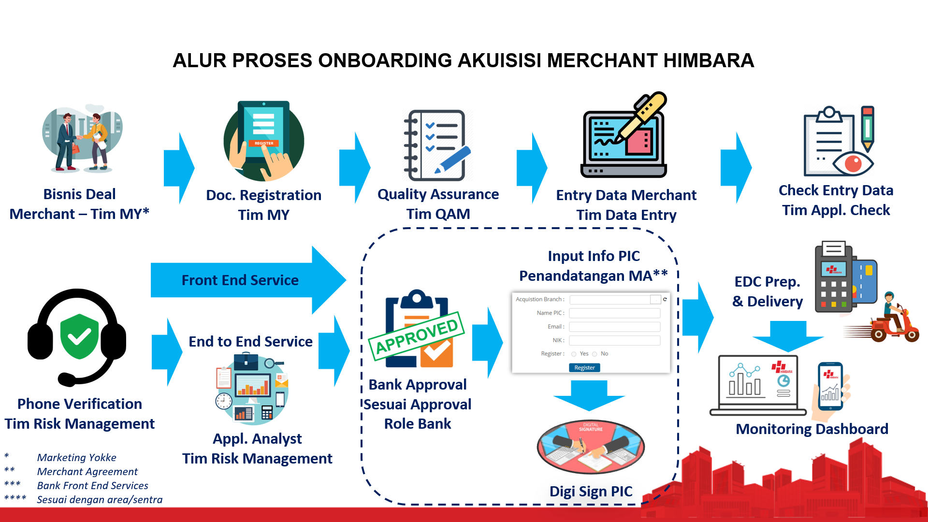
Work Flow Onboarding Registrasi Merchant
Doc Registration – phone verification SLA 3HK
Review Approval dan Submit MID TID SLA 4HK
Migrasi data dan Preparasi EDC SLA 1HK
Depoyment SLA 1-7HK berdasarkan Wilayah
BNI melakukan aktifitas di garis kotak putus-putus

Slide 10
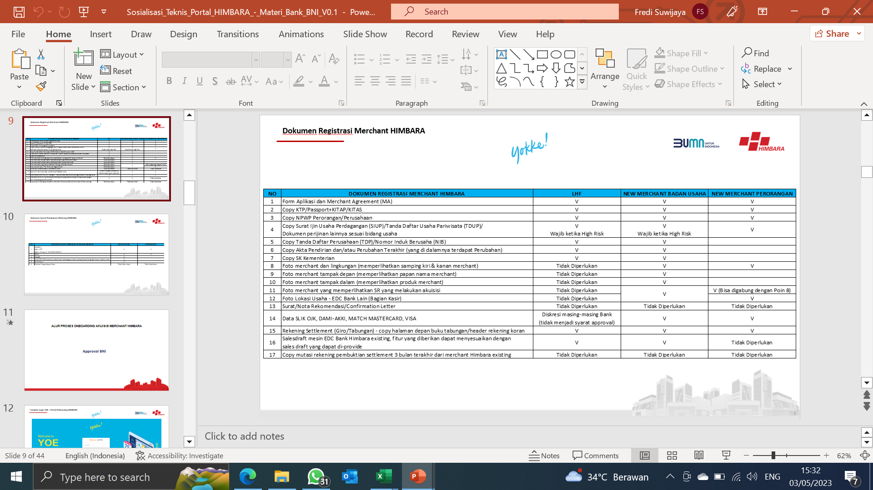
Akuisisi MTI Melalui Portal Yokke

